Slide 1
Python class 생성 이해하기
Moon Yong Joon

Slide 2
class 생성하기

Slide 3
Meta Class

Slide 4
메타클래스란
파이썬에서는 모든 클래스는 메타클래스에 의해 만들어진다. 내장 메타클래스는 type이 제공되면 이를 상속받아 새로운 메타클래스를 만들 수 있음
Instance of
Instance of
인스턴스
클래스
메타클래스

Slide 5
파이썬 클래스 생성 구조
파이썬에서 모든 클래스는 object class를 상속하며 모든 class는 type class에 의해 만들어진
object
class
생성
type
class
상속
내장/사용자
class
생성

Slide 6
type 호출

Slide 7

type 메타클래스 정의
type 메타클래스로 클래스를 생성하려면 문자열로 클래스명을 정의하고, 상속관계를 tuple, namespace에 dict 타입으로 선언
type(‘클래스명’,상속관계,namespace)
<class '__main__.MyKlass1'> {'__module__': '__main__', '__dict__': <attribute '__dict__' of 'MyKlass1' objects>, '__doc__': None, '__weakref__': <attribute '__weakref__' of 'MyKlass1' objects>}

Slide 8
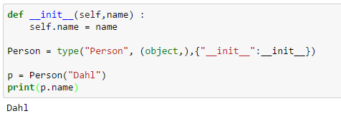
Type: 사용자 정의 class 생성
type으로 사용자 클래스를 정의하고 인스턴스를 생성해서 사용할 수 있음

Slide 9
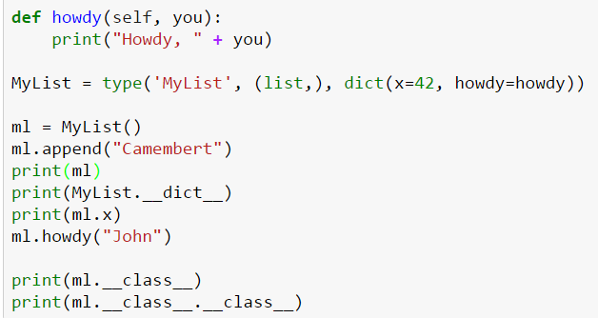
type 메타클래스 결정
type 메타클래스로 클래스 정의 만들기

Slide 10
type 메타클래스 결정 : 결과
type 메타클래스로 클래스 정의하고 실행 결과
['Camembert']
{'x': 42, '__module__': '__main__', '__doc__': None, 'howdy': <function howdy at 0x00000000055BB9D8>, '__dict__': <attribute '__dict__' of 'MyList' objects>, '__weakref__': <attribute '__weakref__' of 'MyList' objects>}
42
Howdy, John
<class '__main__.MyList'>
<class 'type'>

Slide 11
type : __new__/__init__

Slide 12
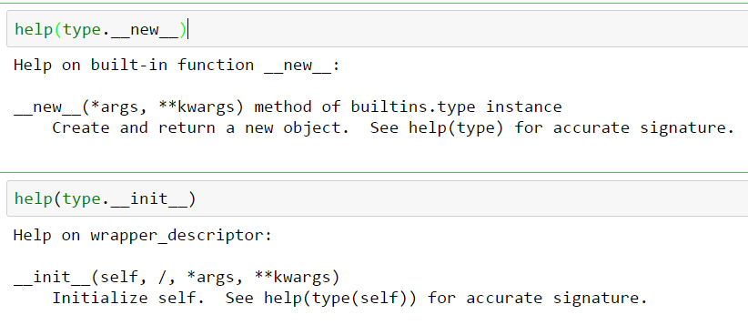
type __new__/__init__
type 메타클래스 생성은 __new__로 하고 __init__으로 초기화 처리

Slide 13
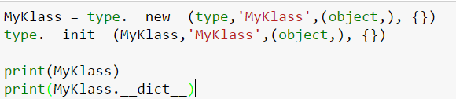
type __new__/__init__
type 메타클래스로 클래스를 생성하려면 문자열로 클래스명을 정의하고, 상속관계를 tuple, namespace에 dict 타입으로 선언 __init__ 첫번째 인자는 class가 와야 함
MyKlass = type.__new__(type, name, bases, dict)
type.__init__(MyKlass, name, bases, dict)
<class '__main__.MyKlass'> {'__module__': '__main__', '__dict__': <attribute '__dict__' of 'MyKlass' objects>, '__doc__': None, '__weakref__': <attribute '__weakref__' of 'MyKlass' objects>}

Slide 14
type : __call__

Slide 15

type __call__
type 메타클래스로 클래스를 생성하려면 문자열로 클래스명을 정의하고, 상속관계를 tuple, namespace에 dict 타입으로 선언 __init__ 첫번째 인자는 class가 와야 함
MyKlass = type.__call__(type, name, bases, dict)
<class '__main__.MyKlass'>
{'__module__': '__main__', '__dict__': <attribute '__dict__' of 'MyKlass' objects>, '__doc__': None, '__weakref__': <attribute '__weakref__' of 'MyKlass' objects>}

Slide 16
사용자 정의 Meta class로 Class 생성하기

Slide 17
meta class :new/init

Slide 18
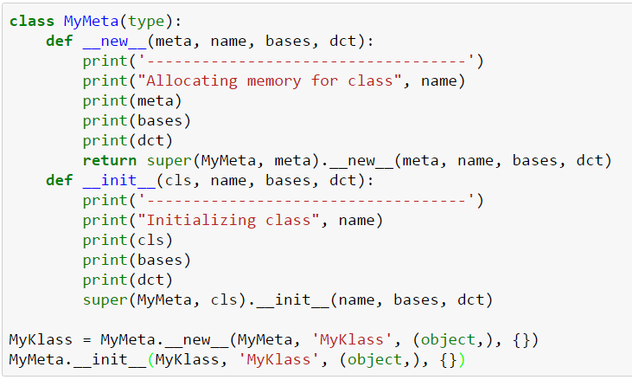
사용자 메타클래스 결정
사용자 메타클래스로 클래스 정의 만들기

Slide 19
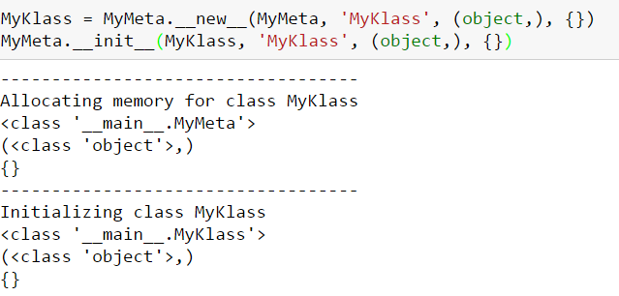
클래스 생성
사용자 metaclass를 이용해서 생성

Slide 20
meta class 생성:__call__

Slide 21


class 생성
메타 클래스에 __call__로 호출하면 내부의 __new__, __init__을 호출 해서 새로운 클래스가 생성
type
class

Slide 22
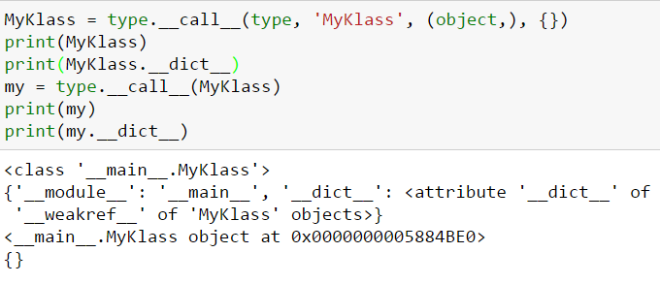
사용자 메타클래스 :__call__ 1
사용자 메타클래스로 클래스를 __call__ 메소드에 정의해서 만들기

Slide 23
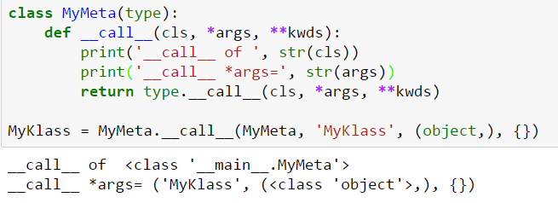
사용자 메타클래스 :__call__ 2
사용자 메타클래스로 클래스를 __call__ 메소드에 정의해서 만들기

Slide 24
인스턴스 생성하기

Slide 25
메타클래스 이용

Slide 26
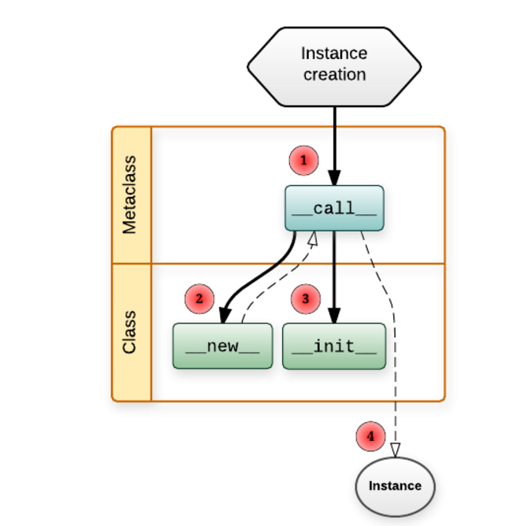
instance 생성
인스턴스 생성도 메타 클래스가 class 내부 __new__, __init__을 호출 해서 처리

Slide 27
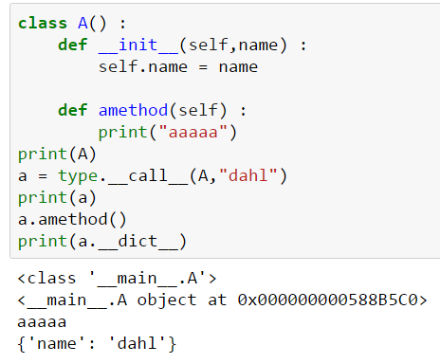
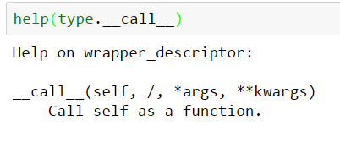
type.__call__
type.__call__메소드를 이용해서 클래스명과 클래스 인자를 넣으면 인스턴스가 생성 됨

Slide 28
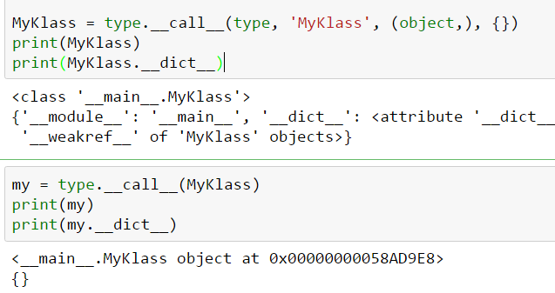
type.__call__ 호출 차이
type.__call__메소드를 호출해서 인자를 넣는 부분을 확인해야 함
클래스
생성
인스턴스
생성

Slide 29
사용자 정의 class 이용

Slide 30
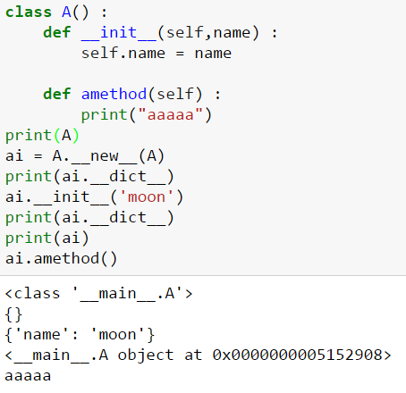
클래스.__new__/__init__
class A의 __new__, __init__ 메소드를 이용해서 인스턴스를 생성하기

Slide 31
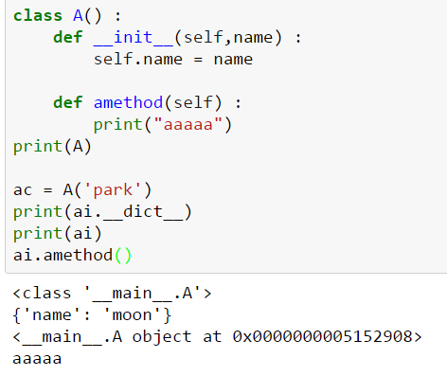
클래스 호출
class A를 호출하면 자동으로 __new__, __init__ 메소드를 이용해서 인스턴스를 생성하기

Slide 32
사용자 정의 meta class
Moon Yong Joon

Slide 33
메타클래스 정의

Slide 34
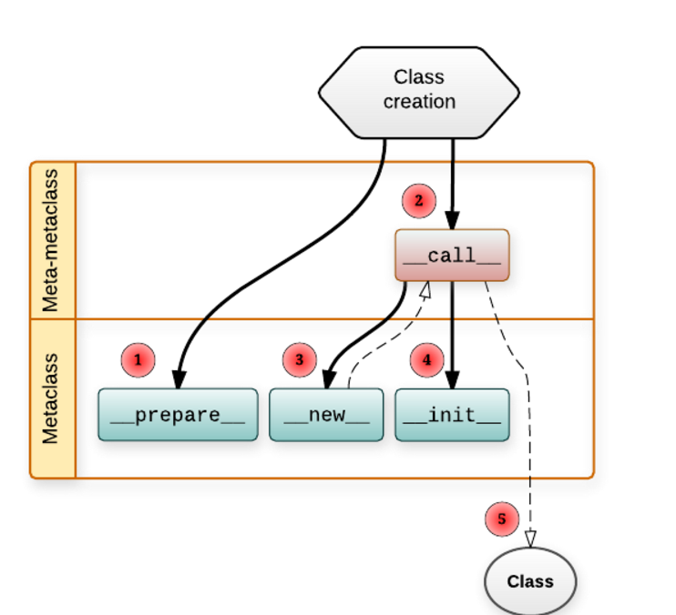
메타 클래스 처리 흐름
type이라는 meta-metaclass로 metaclass 생성

Slide 35
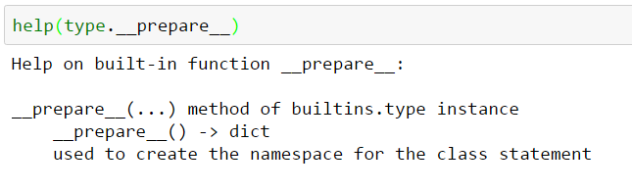
type에서 namespace
Once the appropriate metaclass has been identified, then the class namespace is prepared.
__prepare__(‘클래스명’,상속관계)

Slide 36
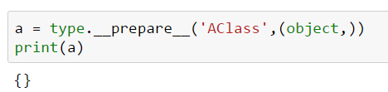
type에서 namespace 처리예시
type 클래스 내의 __prepare__ 메소드를 이용해서 namespace를 결과로 받음

Slide 37
Metaclass 정의 namespace
사용자 정의 metaclass를 사용할 경우는 별도의 namespace 처리가 필요 classmethod이므로 꼭 명기해야 함
namespace = metaclass.__prepare__(name, bases, **kwds)

Slide 38
메타클래스 실행

Slide 39
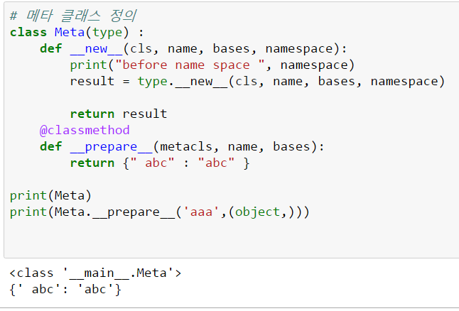
메타 클래스 정의
type을 상속받는 Meta라는 클래스를 생성
type.__new__ 메소드를 통해 새로운 클래스 생성

Slide 40
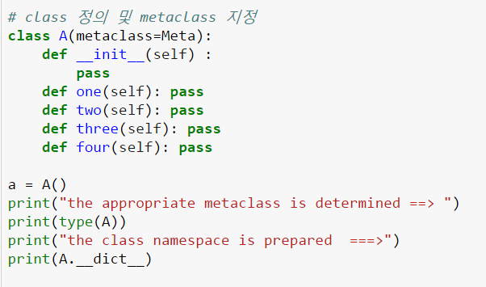
사용자 클래스 정의
Meta를 metaclass에 할당하고 A라는 클래스 정의

Slide 41
사용자 클래스 정의 : 실행 결과
클래스 A의 타입은 Meta가 되고 A의 namespace는 A클래스 내부와 메타클래스에서 정의한 것들로 구성됨
the appropriate metaclass is determined ==>
<class '__main__.Meta'>
the class namespace is prepared ===>
{'__init__': <function A.__init__ at 0x00000000055BB158>, '__doc__': None, 'four': <function A.four at 0x00000000050A3D90>, '__dict__': <attribute '__dict__' of 'A' objects>, ' abc': 'abc', 'two': <function A.two at 0x00000000055BB0D0>, '__weakref__': <attribute '__weakref__' of 'A' objects>, '__module__': '__main__', 'three': <function A.three at 0x00000000055BBD08>, 'one': <function A.one at 0x00000000055BB048>}

